Slide 1


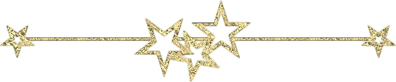



Викторина «Тайна огненного цветка»
по сказке С. Аксакова
Библиотекарь Широкова Надежда Александровна
Ремчуговская сельская библиотека-филиал.

Slide 2


Старинные слова
10
20
30
40
50
Цифры
10
20
30
40
50
Предметы
10
20
30
40
50
Описание
10
20
30
40
50
Хитрые вопросики
10
20
30
40
50

Slide 3


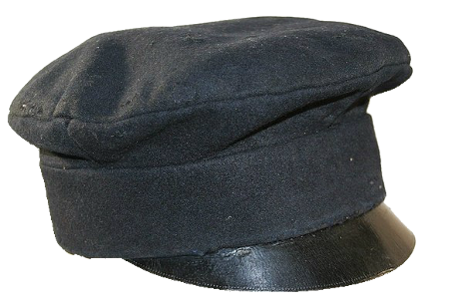


Старинные слова
Что какое «картуз»?
Картуз – верхний головной мужской убор
Notes:
3

Slide 4

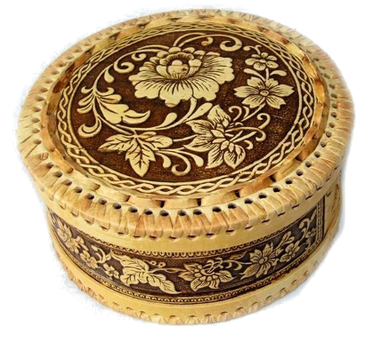
Старинные слова
Как называется небольшой берестяной круглый короб?
ТУЕСОК
Notes:
4

Slide 5

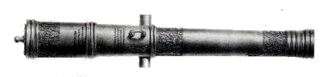
Старинные слова
Старинное огнестрельное оружие
16 века
ПИЩАЛЬ
Notes:
5

Slide 6


Старинные слова
Пояс для обвязки человека вокруг талии.
КУШАК
Notes:
6

Slide 7

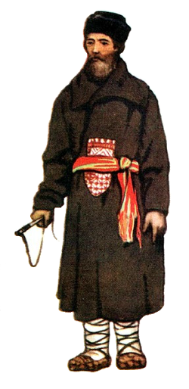
Старинные слова
Что такое «армяк»?
верхняя крестьянская одежда из толстого сукна
Notes:
7

Slide 8



Цифры
Столько дочерей было у купца?
.
Notes:
8

Slide 9

Цифры
На сколько дней отпустил зверь лесной, чудо морское купеческую дочь домой?
На три дня и три ночи
Notes:
9

Slide 10

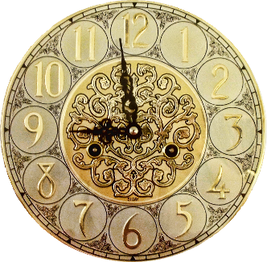
Цифры
На сколько часов назад сестры перевели все часы в доме, чтобы младшая сестра не попала вовремя к зверю лесному, чуду морскому?
На один час
Notes:
10

Slide 11


Цифры
Сколько лет прожил принц в обличии чудища безобразного?
.
Notes:
11

Slide 12


Цифры
Сколько девушек не полюбили чудище?
.
Notes:
12

Slide 13



Предметы
Что пообещал привести купец младшей дочери?
Аленький цветочек
Notes:
13

Slide 14

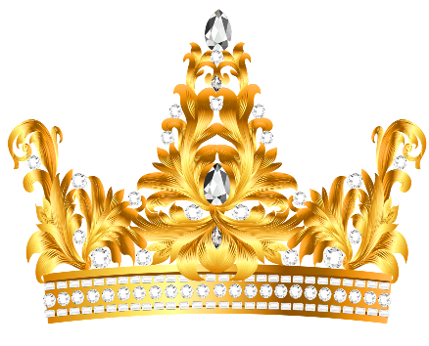
Предметы
Что пообещал привести купец старшей дочери?
Золотой венец из каменьев самоцветных
Notes:
14

Slide 15

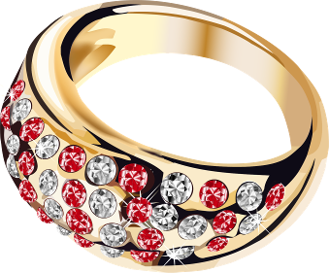
Предметы
Как попала младшая дочь домой?
Надела перстень
Notes:
15

Slide 16

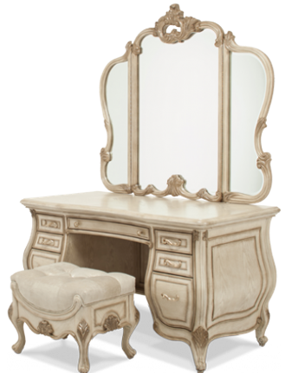
Предметы
Что было спрятано в тереме каменном, на высокой горе в триста сажень за семью замками?
Туалет: столик с зеркалом и всеми принадлежностями
Notes:
16

Slide 17

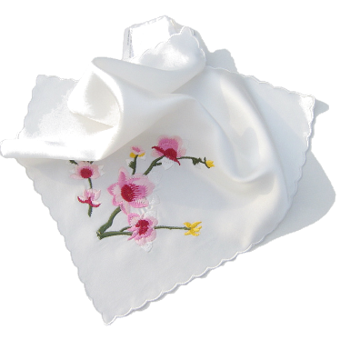
Предметы
Что подарила младшая дочь лесному зверю, чуду морскому?
Носовой платок
Notes:
17

Slide 18


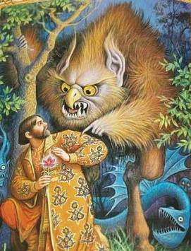
Описание
Руки кривые, на руках когти звериные, ноги лошадиные, спереди-сзади горбы верблюжьи, весь мохнатый от верху до низа, изо рта торчали кабаньи клыки, нос крючком, как и беркута, а глаза были совиные. Кто это?
зверь лесной, чудо морское
Notes:
18

Slide 19

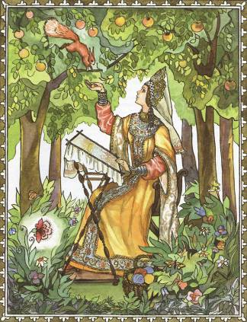
Описание
Где «а деревьях висят плоды спелые, румяные…цветы цветут распрекрасные… птицы летают невиданные… и бегут и шумят ключи родниковые…»
сад во дворце чудовища
Notes:
19

Slide 20

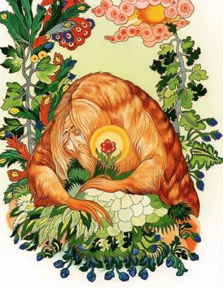
Описание
Кому принадлежал голос страшный, дикий и зычный, хриплый и сиплый?
зверю лесному, чуду морскому
Notes:
20

Slide 21

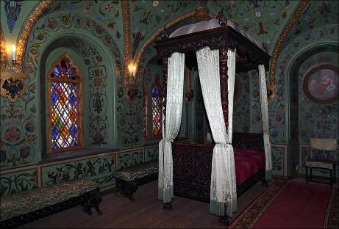
Описание
«Одна стена вся зеркальная, а другая стена золоченая, а третья стена вся серебряная, а четвертая стена из кости слоновой и мамонтовой, самоцветными яхонтами вся разубранная»
Что это?
Опочивальня (спальня)
Notes:
21

Slide 22

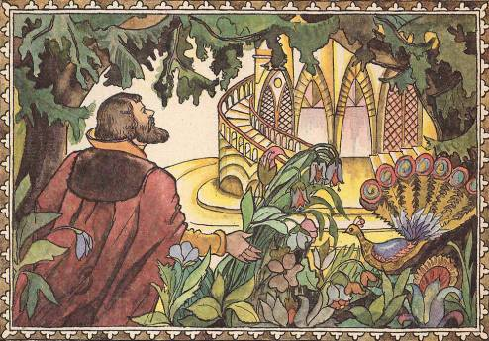
Описание
«Весь в огне, в серебре и золоте и в каменьях самоцветных, весь горит и светит, а огня не видать; ровно солнышко красное, инда тяжело на него глазам смотреть» Описание чего ?
Дворца чудища
Notes:
22

Slide 23


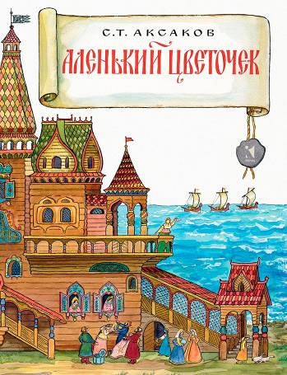
Хитрые вопросики
Какими словами начинается сказка?
«В некиим царстве, в некиим государстве...»
Notes:
23

Slide 24

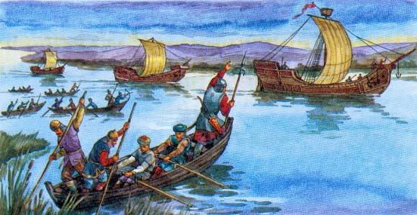
Хитрые вопросики
Что случилось с купцом в дороге?
на его караван напали разбойники
Notes:
24

Slide 25

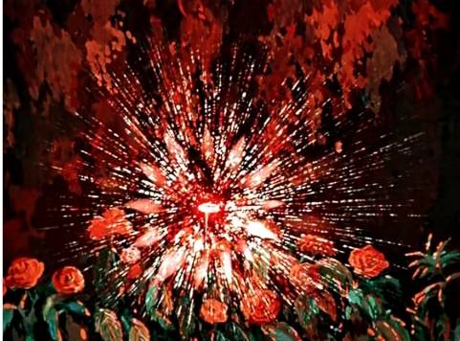
Хитрые вопросики
Что стало с сорванным аленьким цветочком?
«прирос к стеблю прежнему и расцвел краше прежнего»
Notes:
25

Slide 26

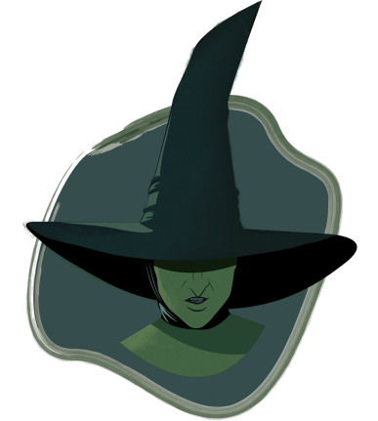
Хитрые вопросики
Кто заколдовал хозяина дворца и аленького цветочка?
Злая волшебница
Notes:
26

Slide 27

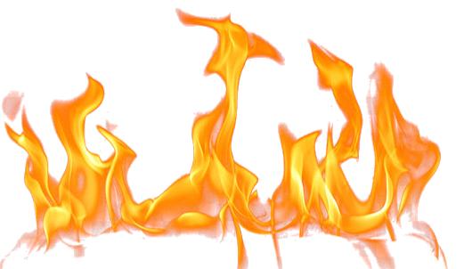
Хитрые вопросики
С помощью чего вначале общался зверь лесной с купеческой дочерью?
С помощью огненных слов, написанных на стене
Notes:
27

Slide 28

Интернет-ресурсы
https://upload.wikimedia.org/wikipedia/ru/f/fd/Pushki140ioV.jpg пищаль
https://ds03.infourok.ru/uploads/ex/05cc/00050edb-d45c594e/hello_html_m16abe509.jpg картуз
https://www.colors.life/upload/blogs/53/52/53529ff5a7e1df8e0e70b473d9450706_RSZ_690.jpeg туесок
http://www.clipartbest.com/cliparts/xTg/6Mx/xTg6Mx6Ec.gif кушак
http://slavyanskaya-kultura.ru/images/photos/ace5e93c13b0d0c5f00091423dd5637c.jpg армяк
https://banner2.kisspng.com/20171128/0ff/gold-and-diamonds-crown-png-clipart-5a1d3b32a064b9.863650371511865138657.jpg золотой венец
http://www.pngmart.com/files/1/Artificial-Jewellery-PNG-Clipart.png перстень
http://www.mhid.ru/assets/gallery/mebel/USA/AICO/Platine-de-Royale/thumb_09000VAN4-201611x520.png столик с зеркалом
http://guide.alibaba.com/image/i1/shaya-li-silk-true-silk-embroidery-silk-handkerchief-handkerchief-ms-crescent-shipping/T19IqhXkVrXXXX3l6b_125145.jpg носовой платок
http://pic.90sjimg.com/design/00/79/50/59/58dc7bd451ee0.png аленький цветочек
http://printonic.ru/uploads/images/2016/02/22/.tmb/thumb_img_56cab8da0bc8c_resize_900_5000.jpg чудище
https://img.labirint.ru/images/comments_pic/1133/05labv5ig1313378851.jpg чудовище1
http://aria-art.ru/0/A/Aksakov%20S.%20Alen'kij%20cvetochek%20(L.%20Ionova)/7.jpg дворец
http://aria-art.ru/0/A/Aksakov%20S.%20Alen%27kij%20cvetochek%20(L.%20Ionova)/12.jpg сад
http://www.photoforum.ru/f/photo/000/765/765145_47.jpg опочивальня
https://www.metod-kopilka.ru/images/doc/62/63228/img1.jpg расцвел
https://www.superpohod.ru/_/manager/files/5af/aefcdaa2d7/925.jpg разбойники
http://rech-deti.ru/upload/iblock/578/5787633e6f8085a30e395222c147b69e.jpg обложка
https://banner2.kisspng.com/20180208/oje/kisspng-fire-clip-art-flame-5a7c86186d5bb5.1516398715181102324479.jpg огненные слова
https://banner2.kisspng.com/20180201/eiq/kisspng-evil-queen-maleficent-cruella-de-vil-snow-white-evil-queen-png-clipart-5a732de3e4ff31.305576941517497827938.jpg злая волшебница
https://img07.rl0.ru/42088d59d3e369a208109673164e8024/c1710x2400/images.easyfreeclipart.com/1184/effect-letters-alphabet-red-by-binameusl-1184242.png цифра три
http://free-tarot-reading.xyz/Imagenes_TA/Numeros/Numero-11.png цифра 11
http://a2b2.ru/storage/images/person/34/gallery/1292/10113_30.png цифра 30

